Slide 1
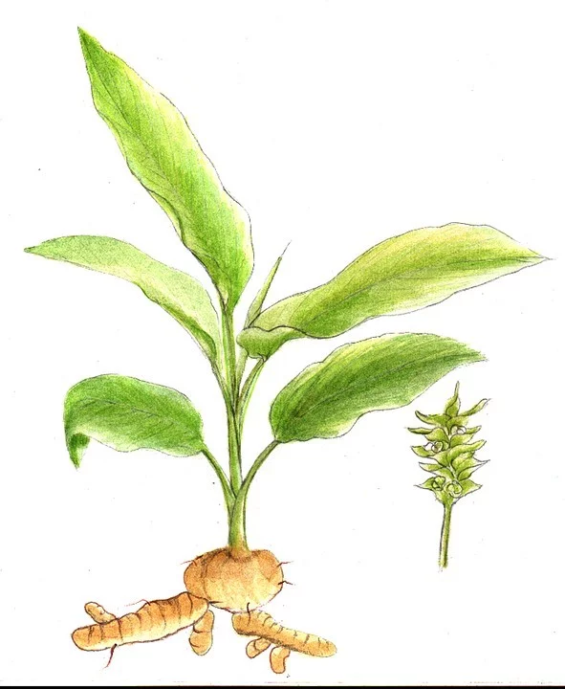
Lekcja Temat: Pęd. Budowa i funkcje łodygi

Slide 2
Cel edukacyjny lekcji ….
Poznamy budowę pędu (łodyga, kwiat, owoc, liść,
węzeł, międzywęźle, pąk wierzchołkowy, pąk boczny)
Nauczymy się, jaką funkcje pełni łodyga w roślinie oraz poznamy jej zewnętrzną budowę.
Poznamy różne przekształcenia łodygi oraz pełnione przez nie funkcje (bulwy, kłącza, rozłogi, łodygi czepne)

Slide 3
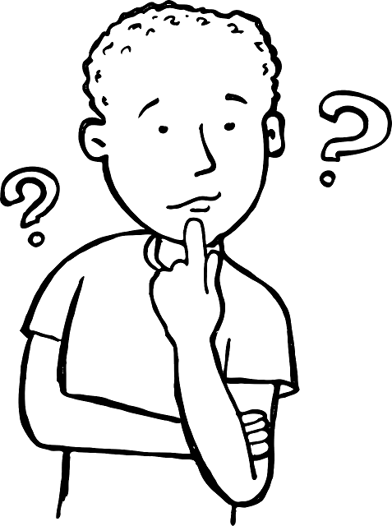
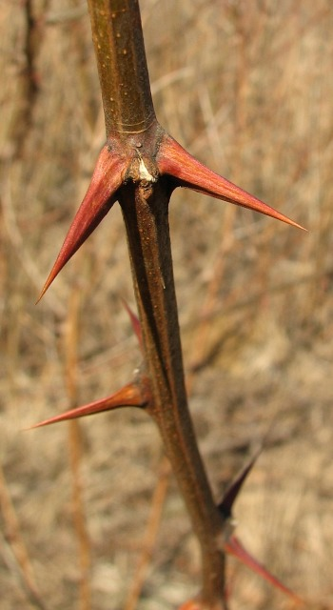
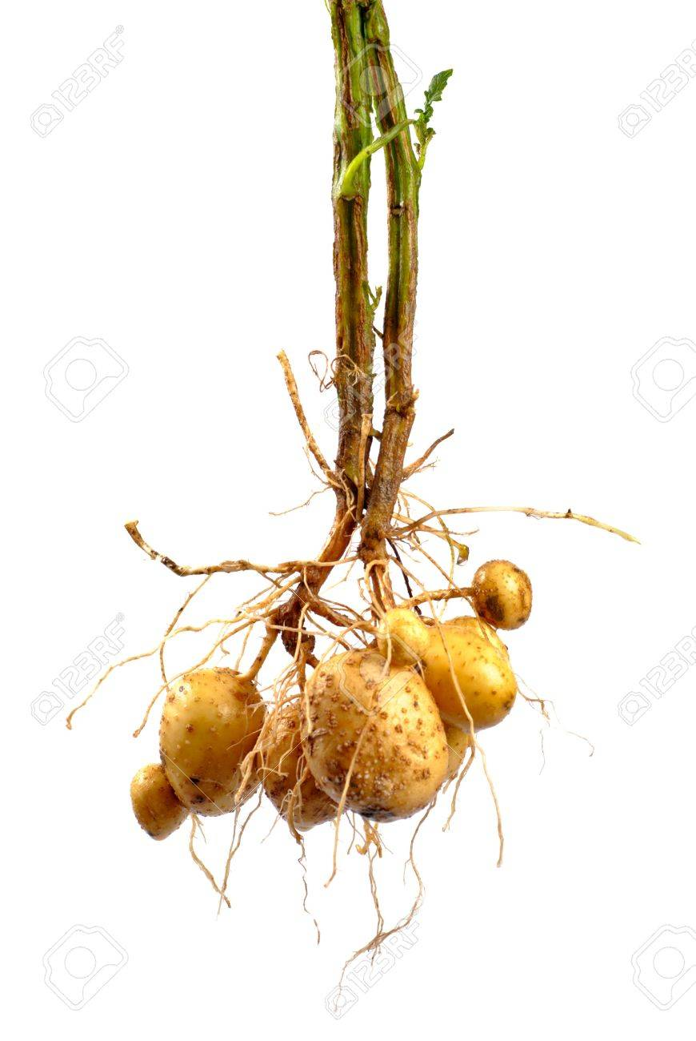
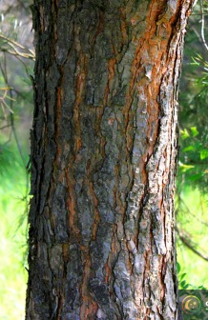
Co łączy
źdźbło trawy, pień drzewa, bulwę ziemniaka i cierń robinii akacjowej?

Slide 4
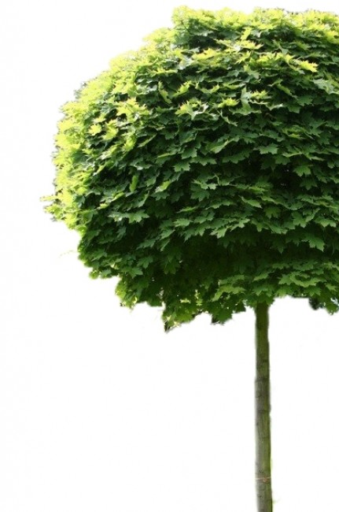
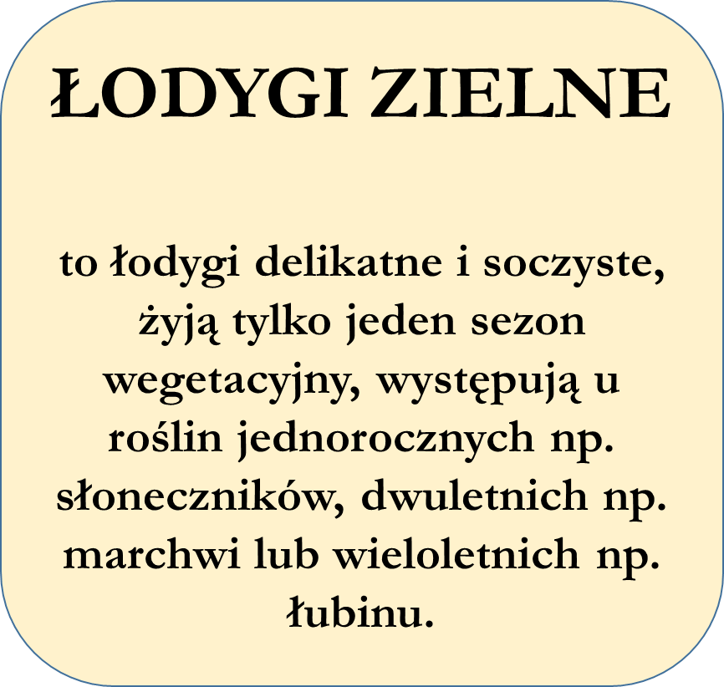

Slide 5
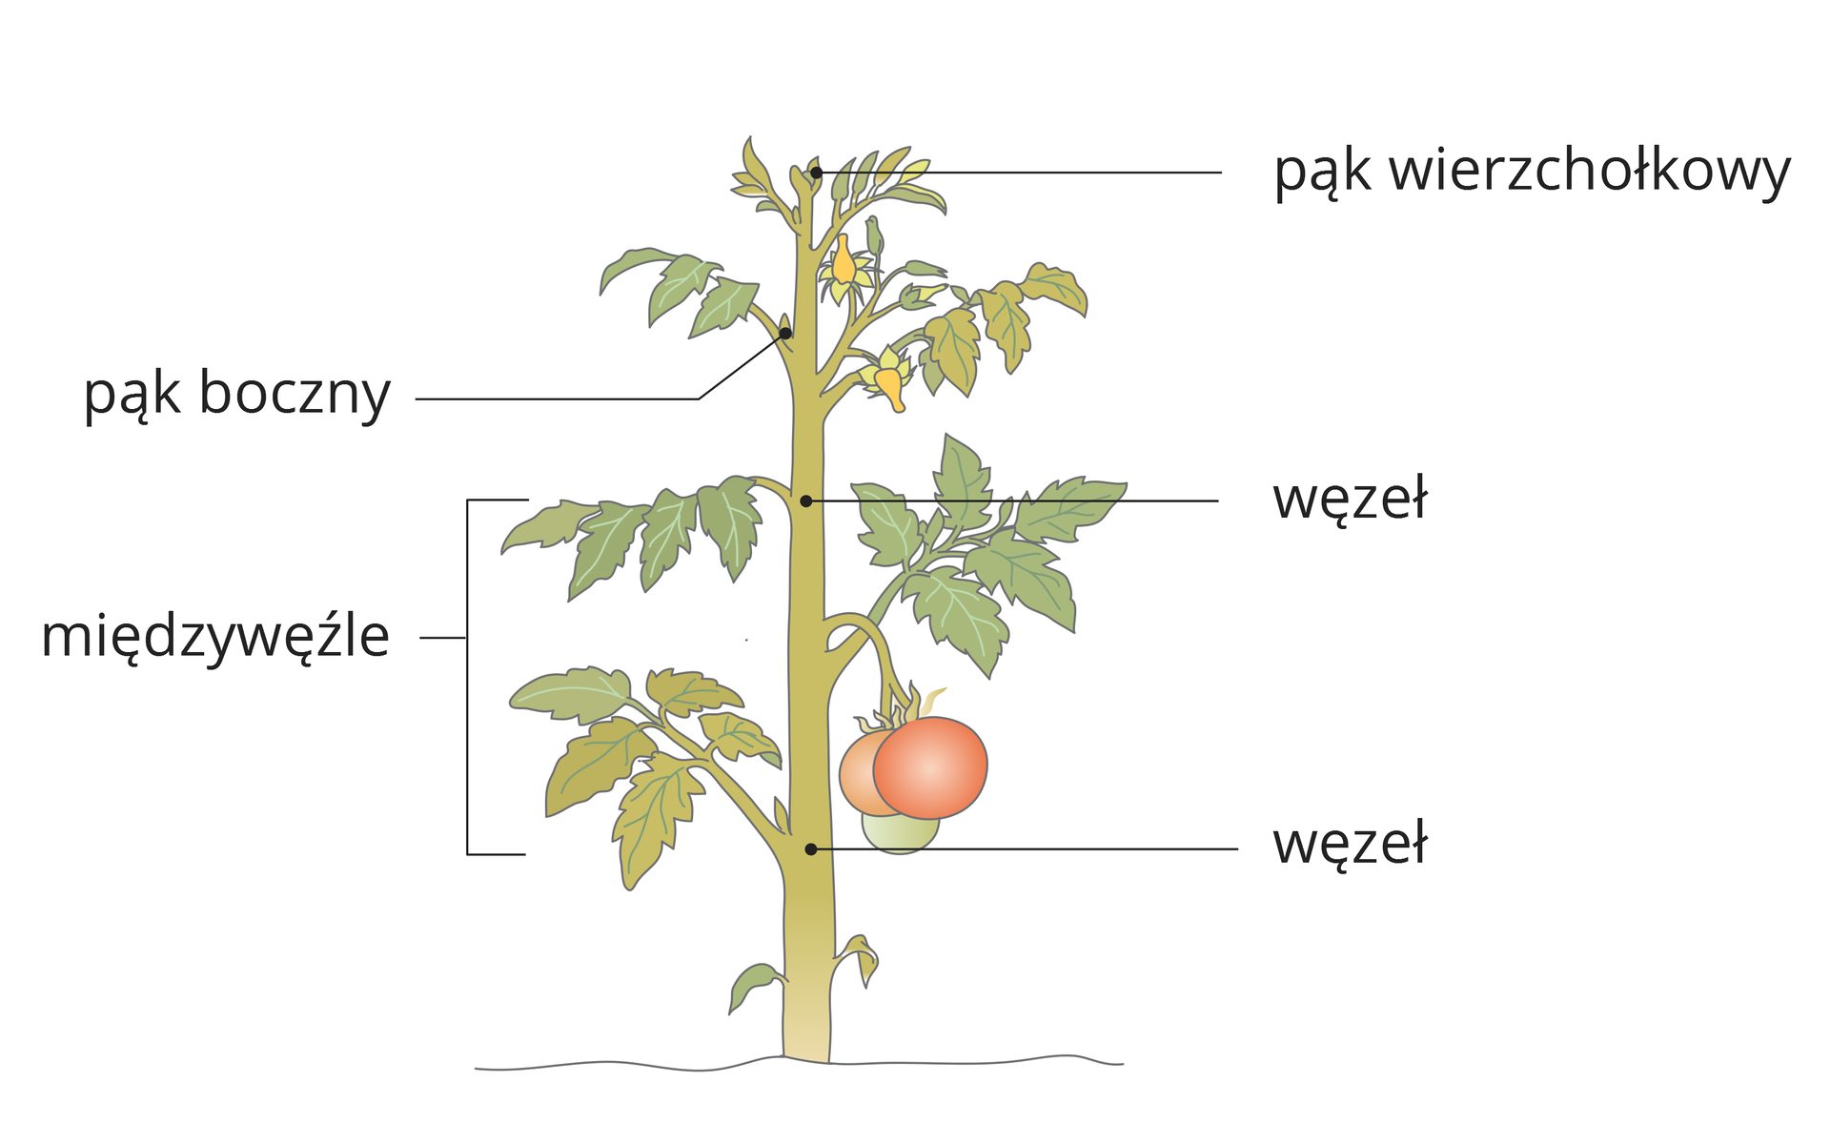
Budowa zewnętrzna łodygi

Slide 6
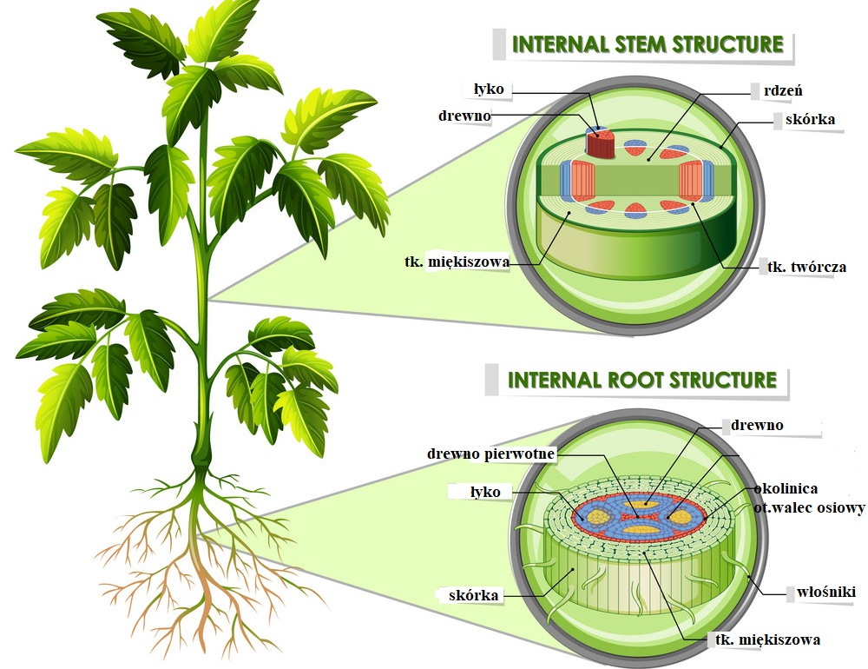

Slide 7
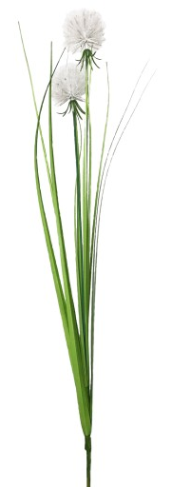
ZAPAMIĘTAJ I ZAPISZ !
Łodyga to organ wegetatywny roślin, będący częścią pędu (tzw. oś pędu).
Pęd składa się z łodygi i umieszczonych na niej organów bocznych: liści, kwiatów i owoców.
Główne funkcje łodygi:
Utrzymanie liści, kwiatów, owoców
Przewodzenie wody z solami mineralnymi od korzeni
Przewodzenie substancji pokarmowych z liścia do pozostałych organów roślinnych.

Slide 8
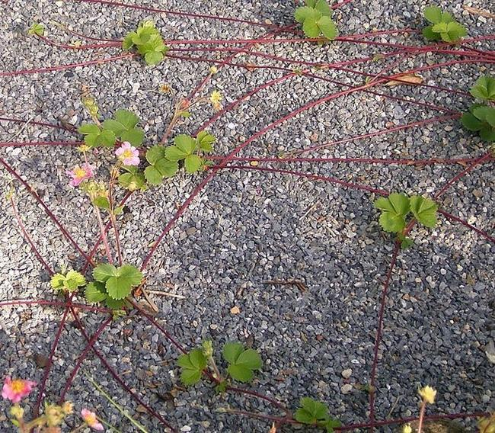
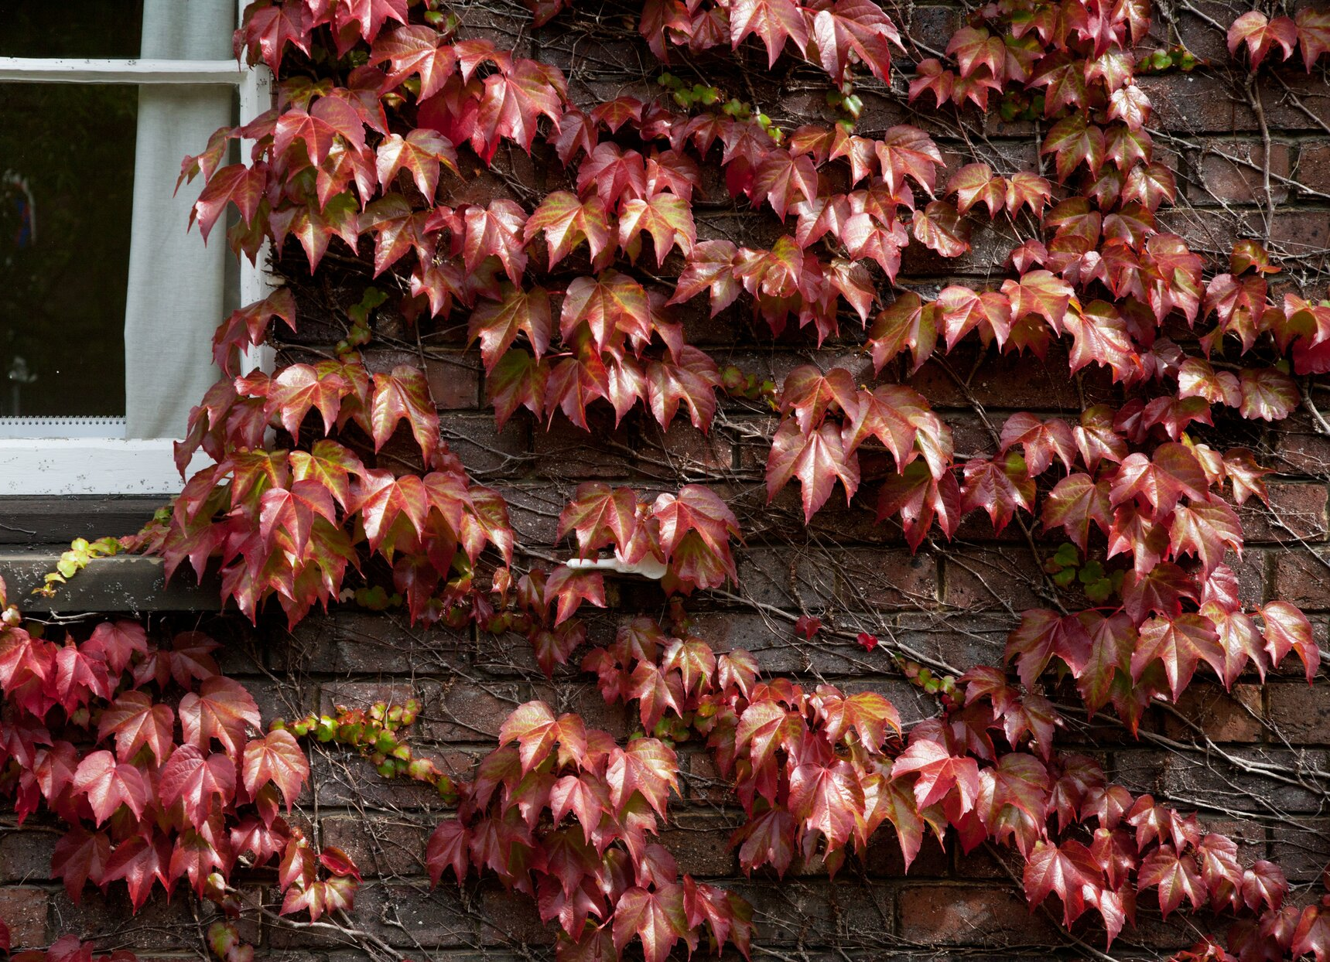
Modyfikacje budowy i funkcji łodyg.

Slide 9
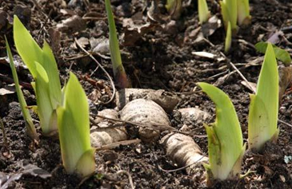
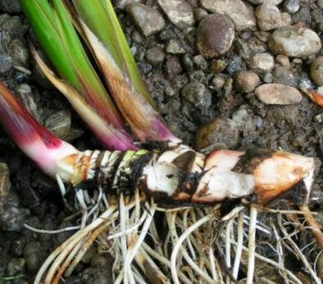
Kłącza
podziemne łodygi, z których wyrastają korzenie przybyszowe i liście. Są organami spichrzowymi magazynującymi substancje zapasowe. Służą także do rozmnażania bezpłciowego czyli z fragmentu kłącza zawierającego pąk może rozwinąć się młoda roślina. Taki rodzaj łodyg wytwarza wiele roślin lądowych i wodnych, między innymi: konwalia, imbir, rabarbar, większość paproci.

Slide 10
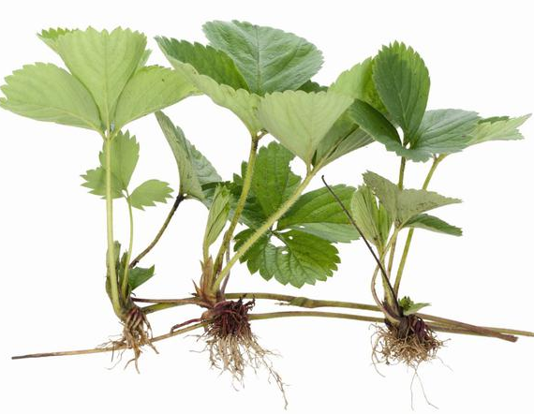
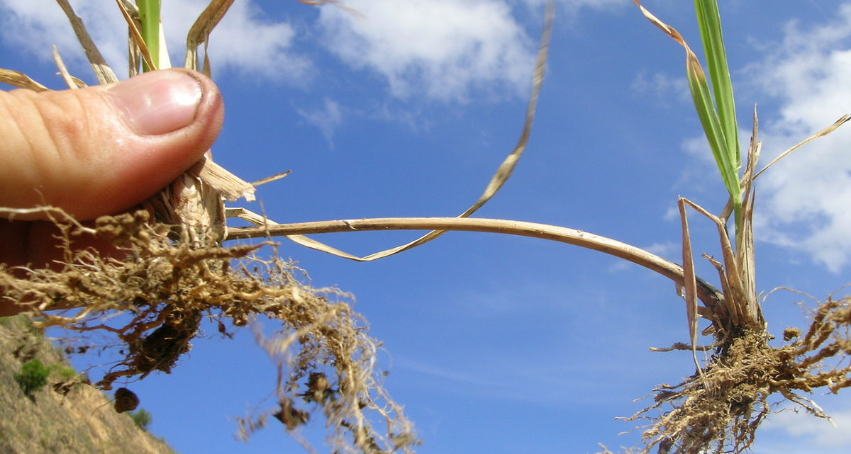
Rozłogi
to wydłużone pędy roślin płożących się po powierzchni ziemi. Po obumarciu rośliny macierzystej lub oddzieleniu się od niej stają się samodzielnymi roślinami. Główną funkcją rozłogów jest zatem rozmnażanie bezpłciowe. Przykładem roślin wytwarzających rozłogi są: truskawki czy poziomki.

Slide 11
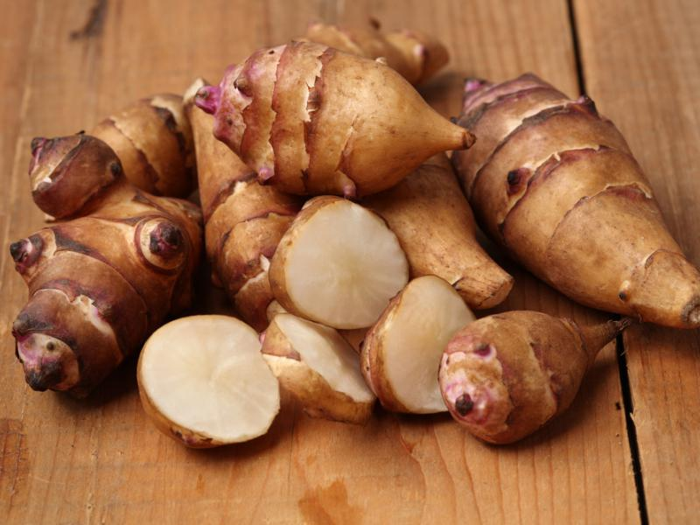
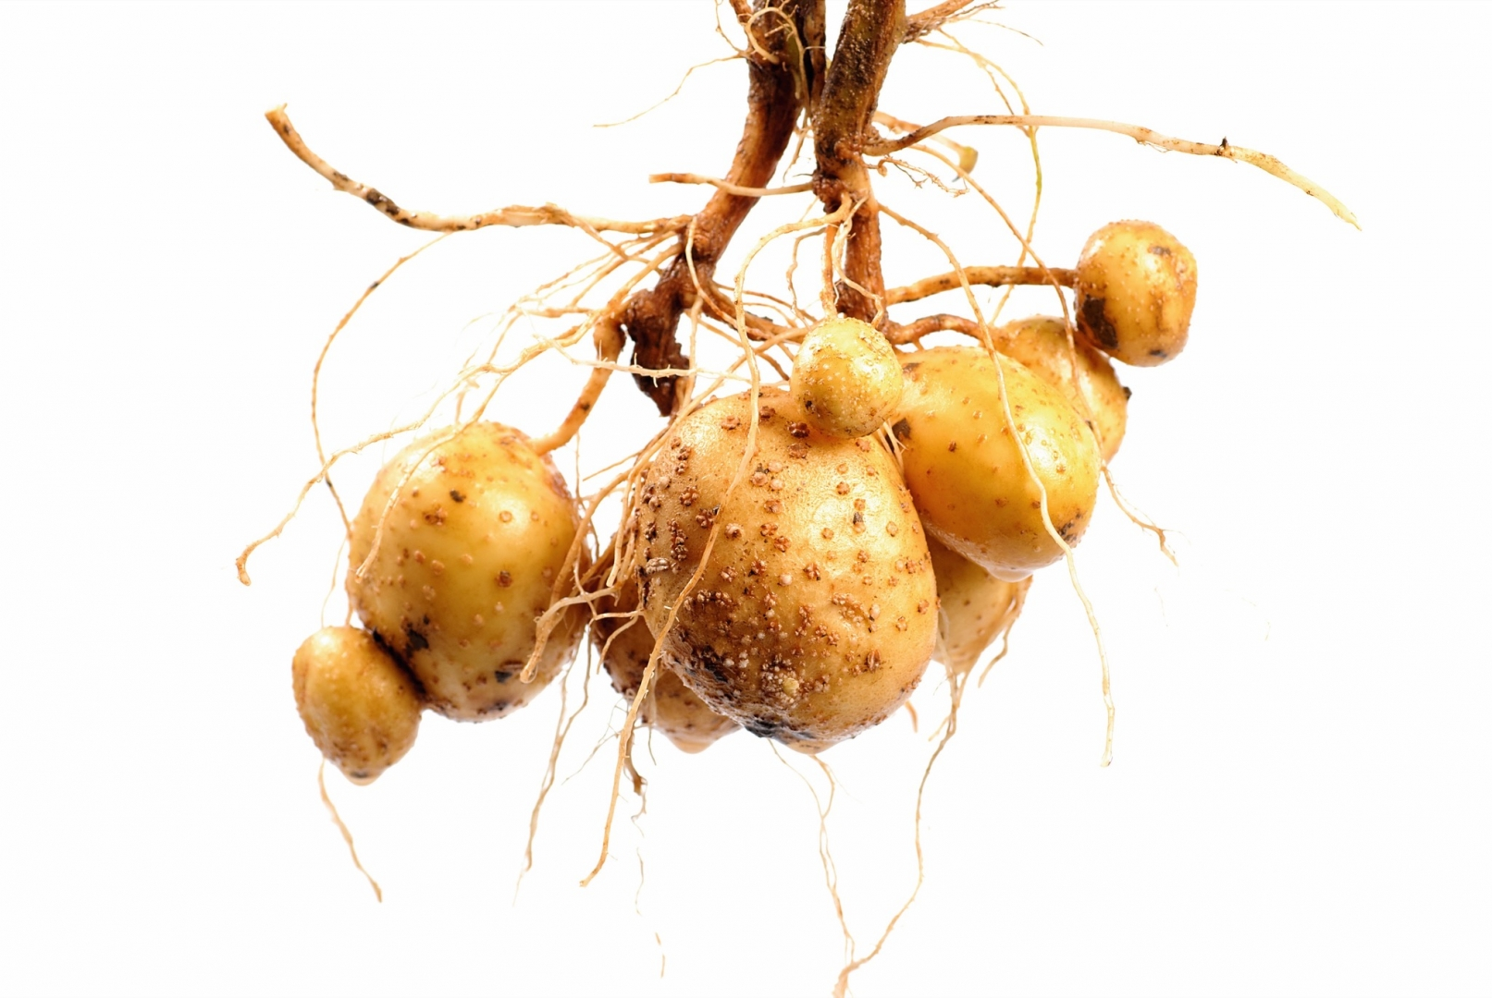
Bulwy
mocno skrócone i zgrubiałe podziemne pędy, wypełnione głównie spichrzową tkanką miękiszową. Na bulwach znajdują się pąki, z których w korzystnych warunkach wyrastają pędy nadziemne. Do roślin wytwarzających bulwy należą: ziemniak, topinambur – słonecznik bulwiasty.

Slide 12
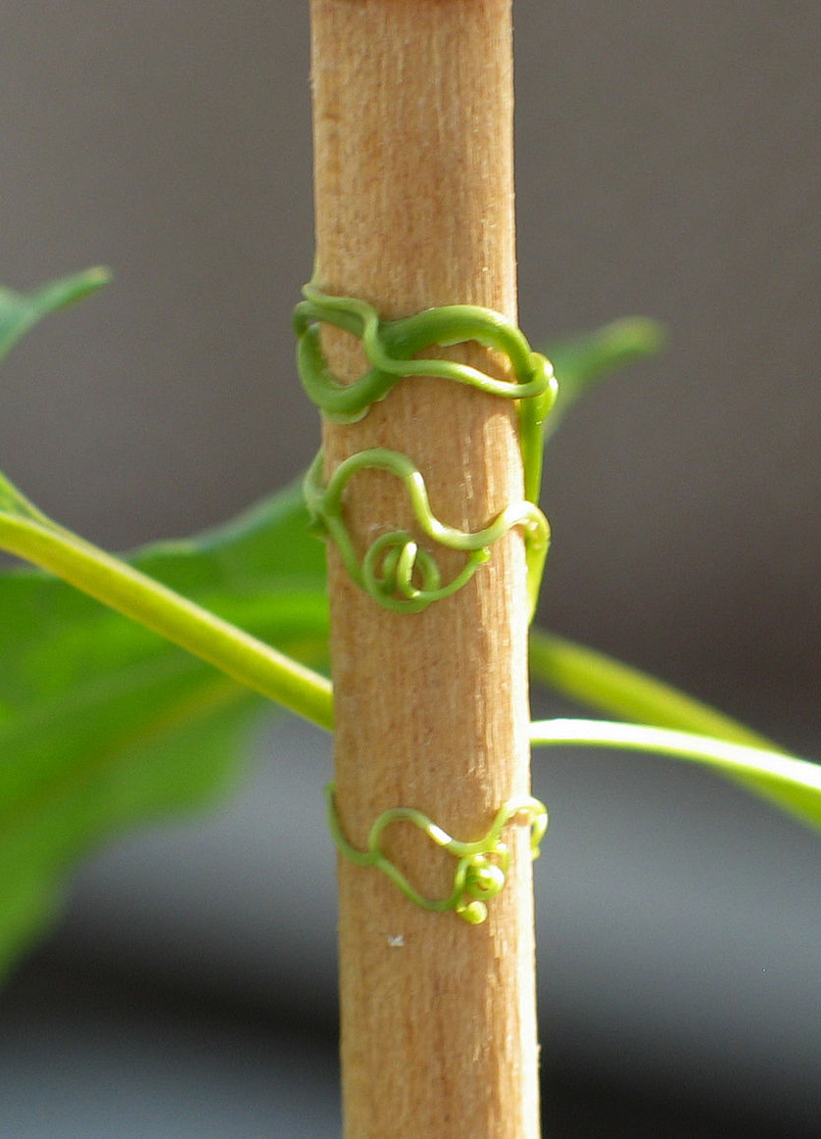
Łodygi czepne
zwane również jako wąsy pędowe to łodygi, na których mogą występować szczątkowe liście oraz kwiaty i służą jako organy czepne, które po dotknięciu owijają się wokół podpory, spotykane są na przykład u winorośli.

Slide 13
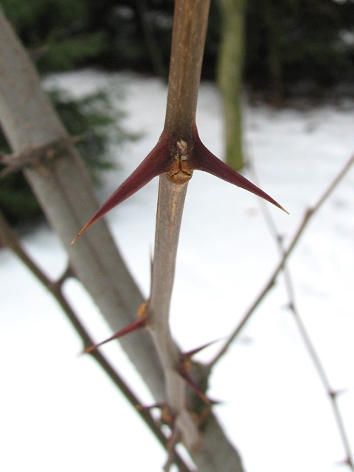
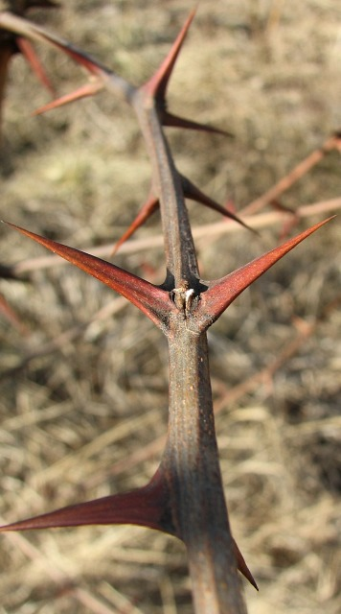
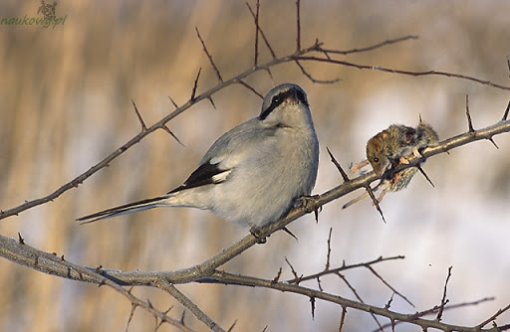
Ciernie pędowe
krótkie, ostro zakończone i silnie zdrewniałe wyrostki będące pędami bocznymi rośliny. Mają własną wiązkę przewodzącą, która łączy je z pędem głównym – z tego powodu trudno je odłamać od rośliny. Ciernie chronią rośliny przed zjedzeniem przez zwierzęta roślinożerne, są charakterystyczne dla roślin zasiedlających typowo suche środowiska, występują np. u robinii akacjowej.

Slide 14
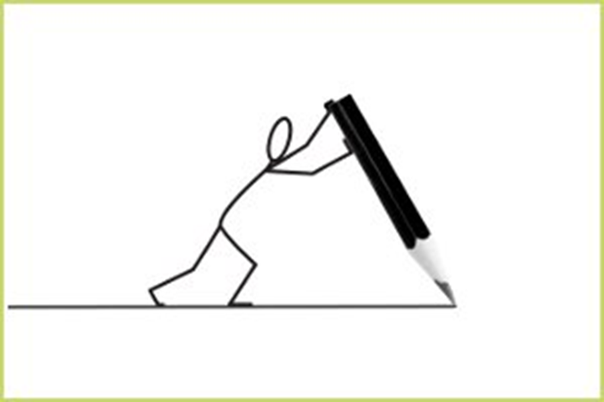
Przygotuj długopis!
Czas na kartę pracy.

